Slide 1
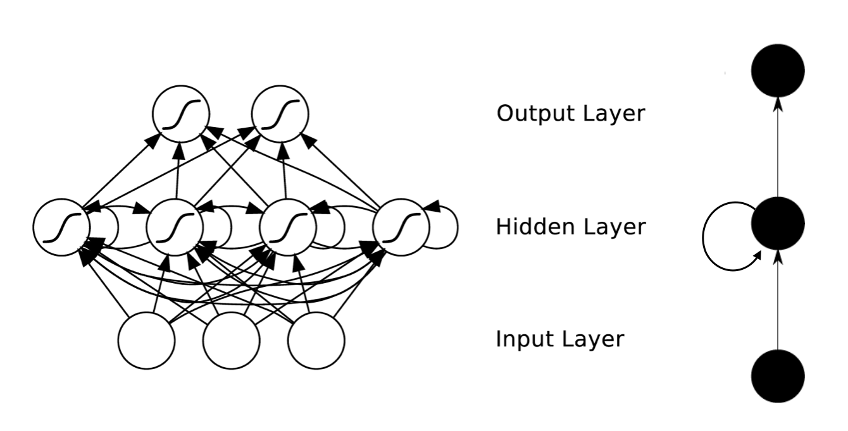
LSTM模型的整体框架：三层结构（Vanila LSTM），三个输入（由输入数据的特征维度决定），隐藏层有四个LSTM神经元。

Slide 2
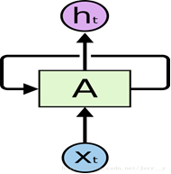
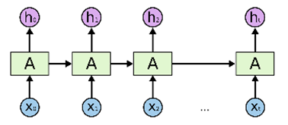
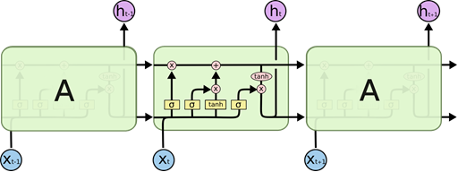
LSTM神经元的内部结构
LSTM模型：
RNN的基本架构：
RNN的展开结构：
Notes:
针对ARMA线性模型没有考虑到VTEC数据的非线性结构以及BP神经网络模型不能充分利用VTEC数据历史信息的缺陷，
引入了一个基于递归神经网络RNN结构的长短期记忆LSTM模型。
其在语音识别，自然语言处理上等时间序列相关的应用上取得了很大的成功。

Slide 3
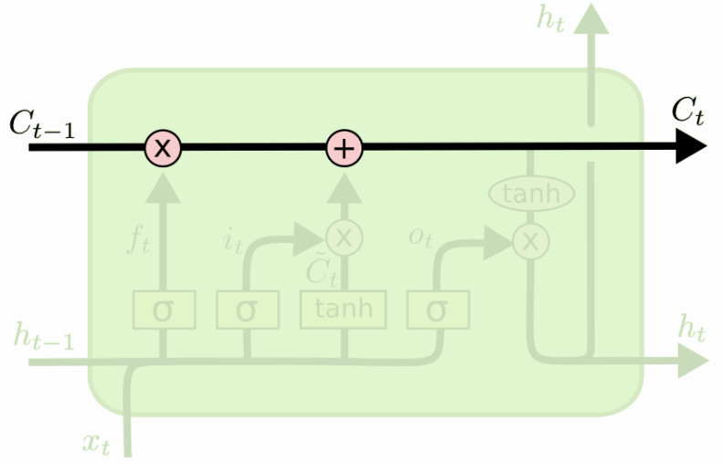
LSTM神经元的内部结构
LSTM模型：
LSTM模型的重点是神经元中状态量 沿上方直线的变化，具体由遗忘门、传入门以及输出门共同控制。

Slide 4
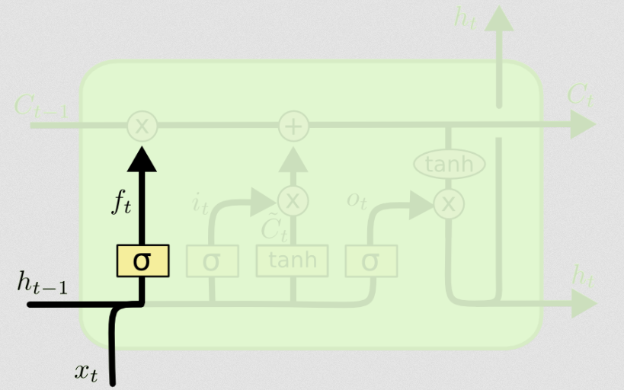
LSTM神经元的内部结构
LSTM模型：
遗忘门的具体结构和表达式如下所示：
Notes:
前一时刻的神经元的输出与当前时刻神经元的输入共同作为sigmoid神经元的输入，
输出值0到1范围内。

Slide 5
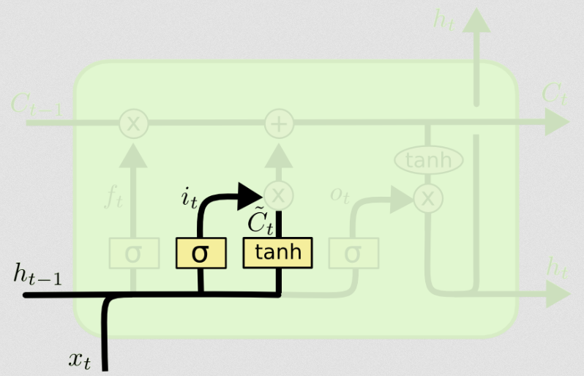
LSTM神经元的内部结构
LSTM模型：
传入门的具体结构和表达式如下所示，表示当前时刻的输入信息 有多少会加入到新的神经元状态 中去。
Notes:
i为0到1之间的权值，Ct为更新量

Slide 6
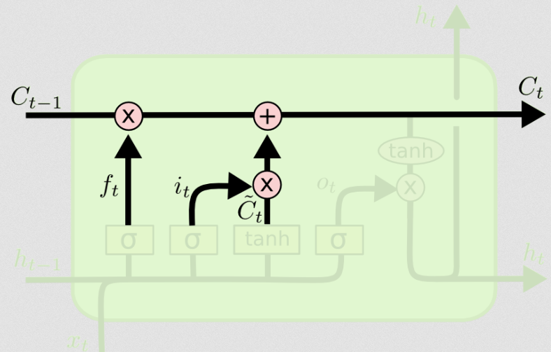
LSTM神经元的内部结构
LSTM模型：
当前时刻神经元 的更新过程与公式如下所示；
Notes:
具体的更新过程与公式如下所示。ft为遗忘门的输出值，用来控制前一时刻状态量具体保留多少。

Slide 7
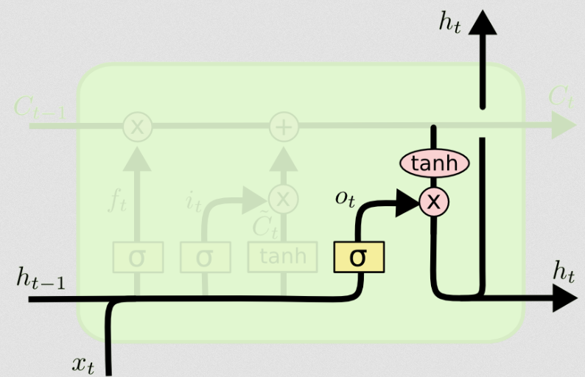
LSTM神经元的内部结构
LSTM模型：
输出门的具体结构和表达式如下:
上述表达式中W和b都为LSTM的参数。参数由误差的反向传播算法进行迭代更新，更新算法与BP网络都采用RMSProp学习算法。

Slide 8
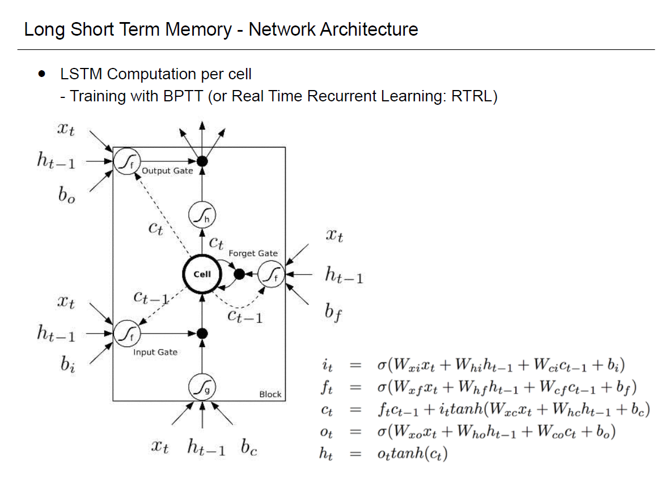

Slide 9
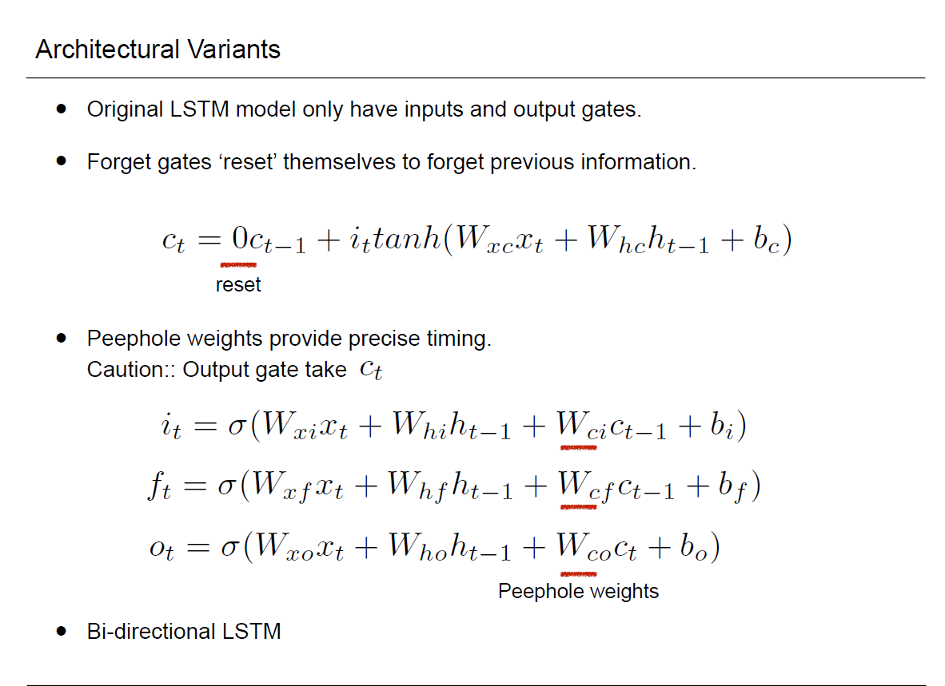

Slide 10
几个门公式的展开
M表示输入层的神经元个数；
N表示隐藏层LSTM神经元个数；
f表示遗忘门；
i表示输入门；
c表示cell状态的更新；
o表示输出门。
为sigmoid激活函数；
g为tanh激活函数。

Slide 11
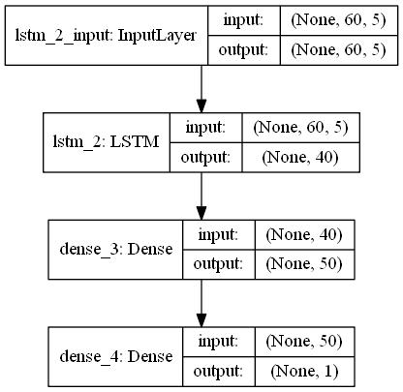

Slide 12
LSTM层的参数个数计算
对于前面图中所示的LSTM层：
输入特征为五维的数据，
隐藏层含有40个LSTM神经元，
后面再接一个50个cell的Dense层。
所包含的参数为：
Lstm核：(5,40*4)的矩阵
Lstm回归核：（40,40*4）的矩阵
Lstm层的bias：（40*4，）
Lstm与Dense连接之间的参数：（40，50）的矩阵

Slide 13
Keras中LSTM层的参数设定
stateful: Boolean (default False). If True, the last state for each sample at index i in a batch will be used as initial state for the sample of index i in the following batch；
return_sequences: Boolean. Whether to return the last output in the output sequence, or the full sequence.当LSTM层后面再接一个LSTM层时（stacked LSTM），需要设定LSTM(return_sequences=True),这时LSTM层的输出是一个(batch_size, timesteps, units)的三维矩阵；
return_state: Boolean. Whether to return the last state in addition to the output.需要使用functional API建立模型，不支持Sequential model。

Slide 14
参考的博客与文献
博客：
https://blog.csdn.net/shincling/article/details/49362161
http://colah.github.io/posts/2015-08-Understanding-LSTMs/
https://zybuluo.com/hanbingtao/note/581764
文献：
Alex Graves. Supervised Sequence Labelling with Recurrent Neural Networks. Textbook, Studies inComputational Intelligence, Springer, 2012.
注意有些博客的网络中加入了peephole，目前在keras中，本人没有发现如何设置在LSTM应用peephole，在tensorflow中可以设置使用peephole。

